Slide 1

Chào mừng các em đến với tiết Tiếng Việt - Lớp 2
Notes:
Bài giảng thiết kế bởi: Hương Thảo - tranthao121006@gmail.com

Slide 2




Khởi động

Slide 3


  Tiết 3

Slide 4


Viết

Slide 5


Nghe – viết
Mẹ, mẹ ơi em bé
Từ đâu đến nhà ta
Nụ cười như tia nắng
Bàn tay như nụ hoa
Bước chân đi lẫm chẫm
Tiếng cười vang sân nhà?
Hay bé từ sao xuống
Hay từ biển bước lên
Hay bé trong quả nhãn
Ông trồng cạnh hàng hiên?
Notes:
Bài giảng thiết kế bởi: Hương Thảo - tranthao121006@gmail.com

Slide 6

2. Chọn iên, yên hoặc uyên thay cho ô vuông:
Em bé hồn nh ngủ trong long mẹ.
Ngoài h , trời lặng gió
Hàng cây đứng
Nắng x qua kẽ lá
iên
iên
yên
uyên

Slide 7
3. Chọn a hoặc b
a. Chọn tiếng thích hợp thay vào ô vuông
(dắt / rắt )
Mẹ em đến trường.
Tiếng sáo diều réo
dắt
rắt
(gieo/ reo )
Em bé ….. lên khi thấy mẹ về.
Chị Bống cẩn thận ….. hạt vào chậu đất nhỏ.
reo
gieo

Slide 8
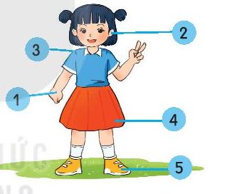
b. Nhìn tranh tìm từ ngữ chứa ai hoặc ay
tai
vai
tay
váy
giày

Slide 9



CỦNG CỐ BÀI HỌC

